Slide 1
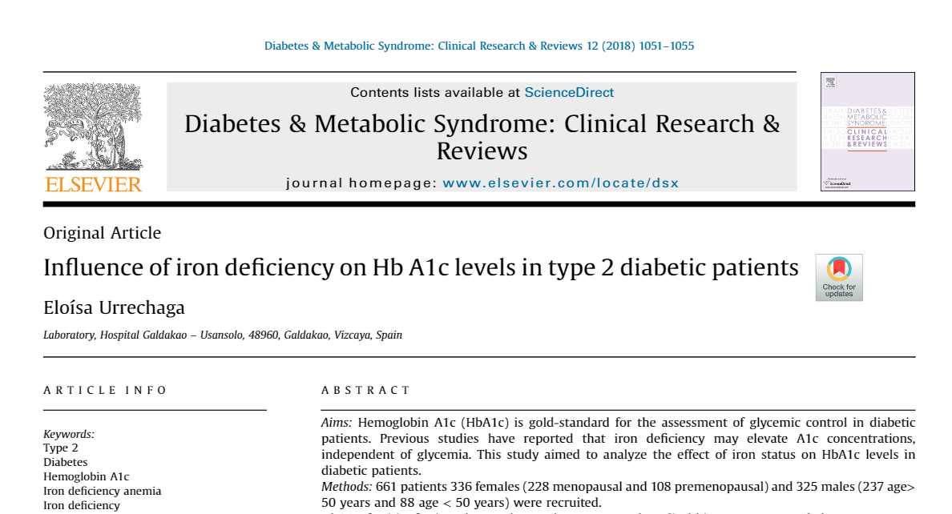
Tip 2 Diyabetik Hastalarda Demir Eksikliğinin HbA1c Düzeylerine Etkisi
ARAŞ. GÖR. DR. AYŞEGÜL ÖZSALİH YILMAZ
KTÜ TIP FAKÜLTESİ AİLE HEKİMLİĞİ AD
20.04.2021

Slide 2
Giriş
HbA1c diyabetik hastalarda glisemik kontrolün değerlendirilmesi için altın standarttır.
2007'de yayınlanan Amerikan Diyabet Derneği Kılavuzuna göre; uzun süreli mikrovasküler komplikasyonları önlemek için HbA1c seviyelerinin % 7.0'ın altında tutulması önerilmiştir.
Ayrıca HbA1c nin diyabet teşhisinde kullanılması önerilmiştir.

Slide 3
Eritrosit ömrünün uzun olması nedeniyle, HbA1c seviyeleri uzun vadeli bir süre boyunca (2-3 ay) ortalama plazma glukoz konsantrasyonunu yansıtır.
HbA1c seviyeleri sadece kan şekeri seviyelerinden etkilenmez, aynı zamanda hemolitik anemiler, hemoglobinopatiler, akut ve kronik kan kaybı, hamilelik ve üremide de değişir.
Eritrositlerin yaşam süresindeki varyasyon ve demir eksikliği anemisinin de HbA1c düzeylerini etkilediği gösterilmiştir.

Slide 4
Demir eksikliği (ID), vücut demir içeriğinin azalmasıdır.
Demir eksikliği anemisi (IDA), demir içeriği yetersizliğine bağlı eritropoezin azalması ve dolayısıyla hemoglobin seviyesi düştüğünde ortaya çıkar.
Normal hemoglobin düzeyi demir eksikliğini dışlamaz.
Hemogrobin miktarı WHO’nun anemi tanımı olan kadınlarda Hb <120 g/L ve erkeklerde Hb <130 g/L altına düşmeden önce büyük miktarda demir kaybedilmelidir.

Slide 5
Normal demir düzeyinden demir eksikliği anemisine geçiş iki ardışık süreci gerektirir: depo demirin azalması (aşama I) ve tükenmesini takiben fonksiyonel demirin azalması (aşama II)
Anemik olmayan demir eksikliği ‘latent demir eksikliği' veya subklinik demir eksikliği olarak adlandırılır.
Bu aşamada demir rezervleri yavaşça tükenir ve MCV (ortalama hc hacmi), MCH (ortalama hücre hemoglobini) ve RBC (kırmızı kan hc) sayımı azalmaya başlar.

Slide 6
Bu çalışma, tip 2 diyabetik hastalarda demir durumunun (normal, latent ya da subklinik demir eksikliği, IDA) HbA1c değerleri üzerindeki etkisini değerlendirmeyi amaçlamaktadır.

Slide 7
Metod
Çalışma Hastane Etik Komisyon Kılavuzuna göre yapılmıştır.
Çalışmaya sadece yetişkin (> 18 yaş) tip 2 DM hastaları dahil edildi.
6 ay boyunca endokrinoloğa başvuran 767 kişi (410 kadın ve 357 erkek) çalışmaya alındı.
Klinik veriler, Laboratuvar Bilgi Sisteminden (LIS) ve Hastane Bilgi Sisteminden (HIS) alınmıştır.
Hastaların hiçbiri son 6 ayda kan transfüzyonu yapmamış, kanama olaylarından etkilenmemiş, demir takviyesi veya eritropoezi uyarıcı ilaç kullanmamıştır.

Slide 8
Dışlama Kriterleri
Makrositik anemili hastalar (MCV> 98 fL) hariç tutuldu.
CRP > 5.0 mg / L ile tanımlanan akut faz yanıt (APR) ferritin yüksekliğine neden olduğu için bir dışlama kriteriydi.
CRP > 5.0 mg / L veya ferritin > 450 mg / L hariç tutulmuştur.

Slide 9
Kadınlarda;
Demir eksikliği anemisi (IDA); Hb <120 g / L ve ferritin <30 mg / L
Latent demir eksikliği (LID); Hb > 120 g / L ve ferritin <30 mg / L
Erkeklerde;
IDA Hb <130 g / L ve ferritin <50 mg / L
LID Hb > 130 g / L ve ferritin <50 mg / L

Slide 10
İstatistiksel Analiz
Sonuçların istatistiksel analizi için SPSS 20.0 kullanıldı.
Verilerin normal dağılıma uygunluğu Kolmogorov-Smirnov testi ile analiz edildi.
Veriler ortalama ± SS olarak verildi.
Farklı gruplarda ortalamaların çoklu karşılaştırması için varyans analizi ANOVA testi uygulanmıştır.
Değişkenler arasındaki korelasyonu belirlemek için Pearson'ın korelasyon katsayısı hesaplandı.

Slide 11
Bulgular
Gruplar cinsiyet ve yaşa göre kategorize edildi;
- Erkekler <50 yaş ve >50 yaş
- Premenopozal kadınlar (< 50 yaş) ve menopozal kadınlar (> 50 yaş)
Açlık plazma glukozuna göre ;
- Kontrollü diyabetikler APG < 7.0 mmol / L
- Kötü kontrollü APG > 7.0 mmol / L
Demir durumu göre ;
- Normal, LID, IDA

Slide 12
106 hasta çalışma dışı bırakıldı.
37 hasta (9 kadın ve 28 erkek) yüksek AFR nedeniyle,
9 hasta MVC> 98 fL olduğu için
Gestasyonel diyabetli 60 hasta demir takviyesi aldıkları için dışlandı.

Slide 13
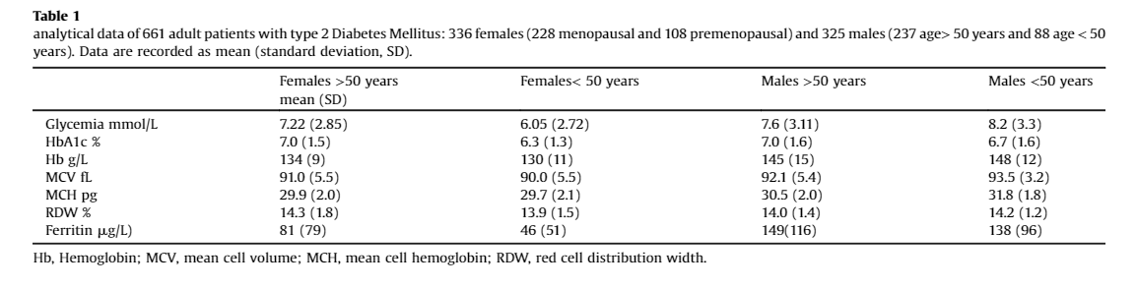
Tip 2 DM’li 661 yetişkin hastanın analitik verileri

Slide 14
Glisemik kontrol bu gruplarda istatistiksel olarak farklıydı;
Menopoz sonrası kadınların % 60’ı
Premenopozal kadınların % 75'i
> 50 yaş erkeklerin % 52’si
< 50 yaş erkeklerin % 56’sı
FPG <7.0 mmol / L

Slide 15
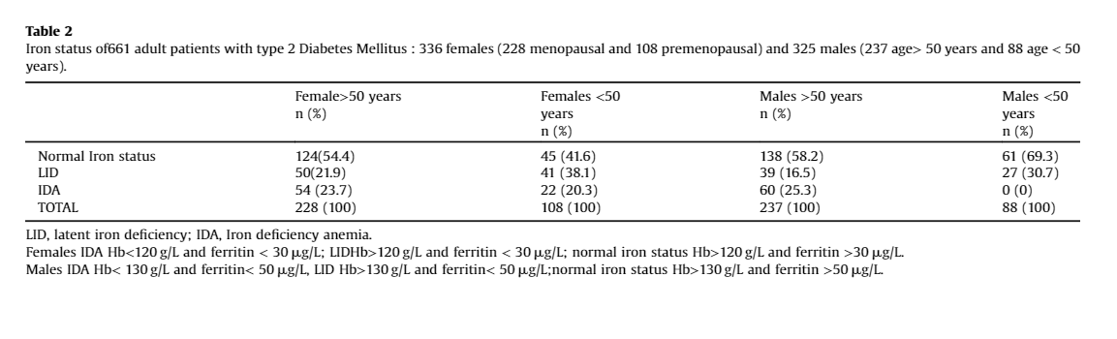
Demir durumuna göre;
> 50 yaş E ve menopozal kadınlarda demir durumu benzerdi,
< 50 yaş kadınlarda ise önemli ölçüde farklı bulundu (P <0.001).

Slide 16
< 50 yaş erkeklerin hiçbirinde demir eksikliği anemisi yoktu.
Hb <130 g / L olan 18 erkek hasta normositoz ve yüksek ferritin değeri ile kronik hastalık anemisi nedeniyle çalışma kriterlerine göre dışlandı.

Slide 17
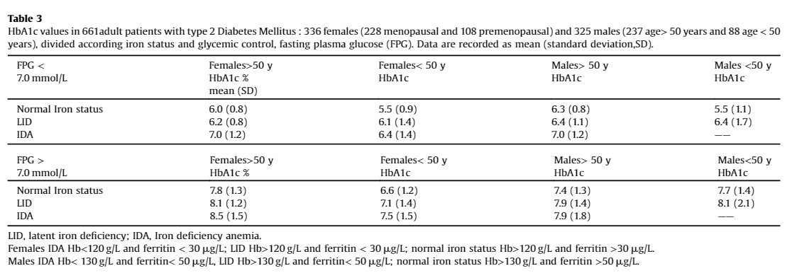
Hba1c değerlerine göre;
Tüm gruplarda normal, LID ve IDA sekansına paralel HbA1c değerleri artmakta ancak anlamlılık homojen değildi.
Normal demir durumu ile IDA arasındaki HbA1c değerlerindeki farklılıklar her grupta anlamlı bulundu.

Slide 18
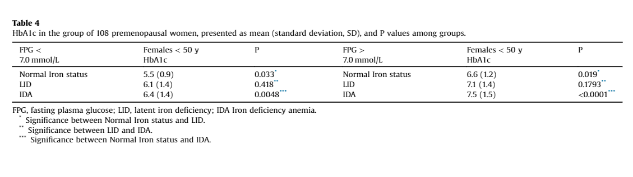
<50 yaş K, demir durumuna göre HbA1c değerleri;

Slide 19
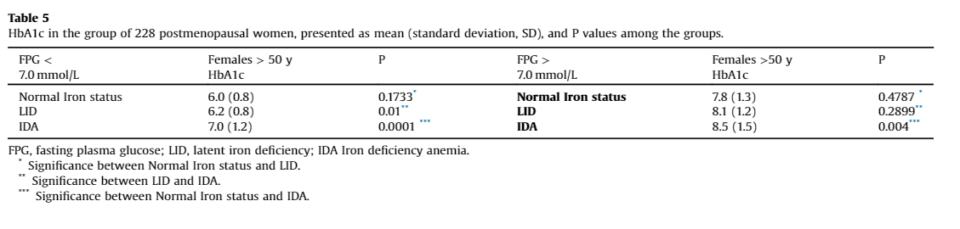
>50 yaş K, demir durumuna göre HbA1c değerleri;

Slide 20
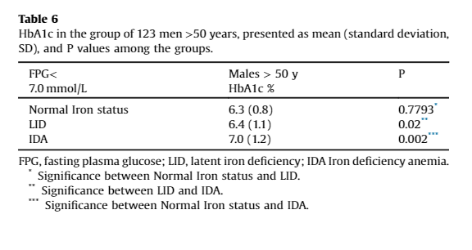
>50 yaş E, demir durumuna göre HbA1c değerleri;

Slide 21
> 50 yaş erkeklerde, kötü glisemik kontrollü (FPG > 7 mmol/ L) <20 hasta LID'ye sahipti.
Bu grup, normal grupla karşılaştırmak için IDA 1’e eklendi ve HbA1c değerleri istatistiksel olarak farklıydı (P = 0.04)
İyi kontrollü <50 yaş erkek normal demir grubundaki HbA1c değerleri ile LID grubundaki HbA1c değerleri istatistiksel olarak farklıydı (P = 0.03).
Ancak kötü kontrollü genç erkeklerde hiçbir farklılık görülmedi (P = 0.1415)

Slide 22
Pearson'ın korelasyon katsayısı, Hb ve HbA1c için istatistiksel olarak anlamlı değildi (R = 0.302, P = 0.073)
HbA1c ve ferritin için de anlamlı değildi (R = - 0.09, P = 0.134).

Slide 23
Tartışma
HbA1c, hemoglobinin kanda posttranslasyonel kimyasal modifikasyonu (glikasyon) ile üretilen bir proteindir.
Eritrositler aktif metabolizmadan yoksundur, HbA1c sentezinde membran pompaları veya enzimlerin rolü yoktur.
HbA1c sentezi eritrositlerin ömrü boyunca ortalama plazma glikoz konsantrasyonu tarafından yönetilir.
Eritropoez ve RBC yıkım hızı yaşam süresini modüle eder.

Slide 24
Farklı faktörler HbA1c sentezini etkileyebilir, bu nedenle HbA1c'ye dayalı glisemik kontrol takibinde fizyolojik ve patolojik durumlar dikkate alınmalıdır.
Deneysel çalışmalar, demir eksikliği olan hastalarda aneminin sadece etkisiz bir eritropoezin sonucu olmadığını, aynı zamanda azalmış bir eritrosit yaşam süresinin de neden olduğunu gösterdi.

Slide 25
Brooks ve ark. tarafından yapılan ilk çalışmalar demir eksikliği anemisi ile HbA1c seviyeleri arasında bir ilişki olduğunu ortaya koymuştur.
Demir eksikliği anemisindeki HbA1c düzeylerindeki değişikliği hem hemoglobin yapısındaki değişiklikler hem de eski ve yeni eritrositlerdeki HbA1c düzeyleri temelinde açıklamaya çalışmıştır.

Slide 26
Son zamanlarda, anemi ve RBC anormalliklerinin HbA1c analizi üzerindeki etkisine ilişkin sistematik bir derleme yayınlandı.
Sonuç HbA1c'nin demir eksikliği ve IDA'dan etkilenmesi muhtemeldir, ancak özellikle aneminin türlerini ve derecelerini belirlemede daha fazla kanıta ihtiyaç olduğu belirtildi.

Slide 27
Cinsiyet ve Hb düzeyinin HbA1c sonuçları üzerindeki etkisini gösteren önceki çalışmalara dayanarak, tip 2 DM’li hastalarda HbA1c değerleri ile normal demir durumu, latent demir eksikliği (LID) ve IDA arasındaki korelasyonu araştırmayı amaçladık.
HbA1c'nin hem erkeklerde hem de kadınlarda yaşla birlikte arttığı bulgumuz, önceki çalışmalarla desteklendiği için bekleniyordu.

Slide 28
Çalışmada, farklı açlık glikoz seviyelerinde HbA1c'nin kadınlarda erkeklere göre daha düşük olduğu görülmüştür, bu nedenle HbA1c'nin cinsiyetten etkilenebileceği sonucuna varılmıştır.
Bulgularımız, demir eksikliğinin (LID ve IDA), kontrollü plazma glukoz seviyelerinde bile, menopoz sonrası ve premenopozal kadınlarda HbA1c'yi yükseltmede baskın bir role sahip olduğunu göstermektedir.
Demir eksikliği olan erkeklerde de HbA1c seviyeleri yüksek bulundu, ancak demir durumunun etkisi kadınlarda bulunandan daha zayıftı ve farklılıklar kontrollü diyabetik erkeklerde daha belirgindi.

Slide 29
Menstruasyon, Hb düzeyinden bağımsız olarak HbA1c'nin cinsiyet farkına katkıda bulunmuştur.
Menstrüasyon gören kadınlar daha hızlı bir eritrosit döngüsüne sahiptir ve artan retikülosit üretimi, ortalama eritrosit yaşını ve HbA1c'yi düşürür.
Düzenli kan kayıpları nedeniyle, latent demir eksikliği sağlıklı görünen genç kadınlarda yaygındır, demir depoları ile eritropoez gereksinimleri arasında negatif bir demir dengesini temsil eder.
Çoğu literatür IDA'ya odaklanır, ancak subklinik eksikliğin saptanması daha zordur ve klinisyenler genellikle etkisinin farkında değildir.

Slide 30
Diyabetik hastaların demir durumunun HbA1c düzeyleri üzerindeki etkisinin bilinmesi, HbA1c diyabet ve prediyabet durumunun teşhisinde kullanıldığında çok önemlidir ve demir eksikliği olan popülasyonlarda gizli yüksek prediyabet prevalansı bildirilmiştir.
Demir eksikliği anemisinin HbA1c düzeylerini etkilediği kesin mekanizma hala belirsizliğini koruyor.
Hardikar ve ark. benzer glisemi derecelerine sahip hastalarda demir eksikliğinin artmış eritrosit sağkalımına ve hatalı olarak yükselmiş HbA1c'ye katkıda bulunduğu fikrini desteklemektedir.

Slide 31
Kısıtlılıklar
Bu çalışmanın bir sınırlaması, sadece açlık glukoz verilerinin olmasıydı.
Açlık plazma glukozu, ortalama glukozu yansıtmaz.
Aynı veya benzer düzeyde açlık plazma glukozuna sahip tüm bireyler aynı glisemik durumda değildir.
Bir diğer kısıtlılık, hastaların takip eksikliğidir.
Demir tedavisinin Hb ve HbA1c değerleri üzerindeki etkisini değerlendirmede başarısız olduk.

Slide 32
Sonuç
HbA1c değerleri her iki cinsiyetteki diyabetik hastalarda demir durumundan etkilenmektedir.
Demir eksikliği anemisi, tip 2 diyabetik hastalarda HbA1c düzeylerini yanlış bir şekilde yükseltebilir; sonuç olarak tedavi rejimini değiştirmeden önce dikkatli olunmalıdır.
Premenopozal kadınlarda hemoglobin ve hatta ferritin düzeyi, özellikle HbA1c’ ye dayalı diyabet tanısında, HbA1c'yi doğru bir şekilde değerlendirmek için dikkate alınmalıdır.

Slide 33
HbA1c sentezini etkileyen faktörler, HbA1'e dayalı olarak hastaların glisemik kontrolünün doğruluğunu değiştirebilir.
HbA1c değerleri, tip 2 diyabetik hastalarda her iki cinsiyette de demir durumundan etkilenir.
Sonuç olarak, tip 2 DM’li hastalarda tedavi rejimini değiştirmeden önce anemi açısından dikkatli olunmalıdır.

